Slide 1


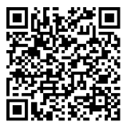
[野火]《电机应用开发实战指南》
ST电机SDK框架
公众号
淘宝店铺

Slide 2
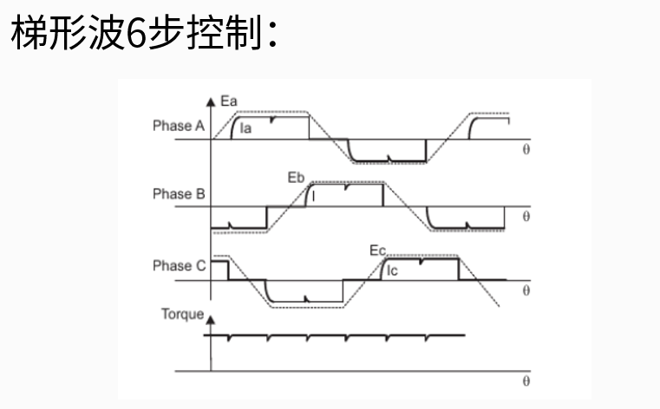
ST电机SDK框架
电机应用
视频教程

Slide 3
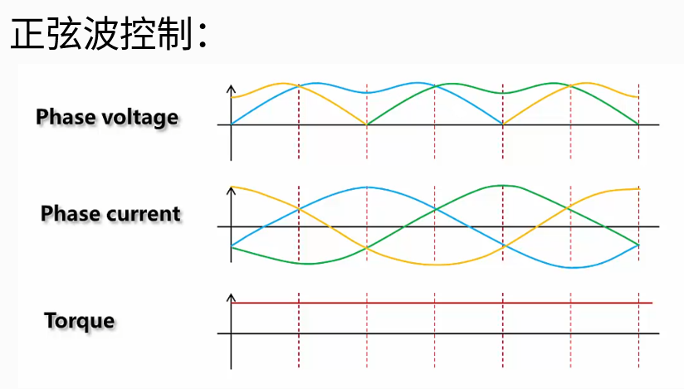
ST电机SDK框架
电机应用
视频教程

Slide 4
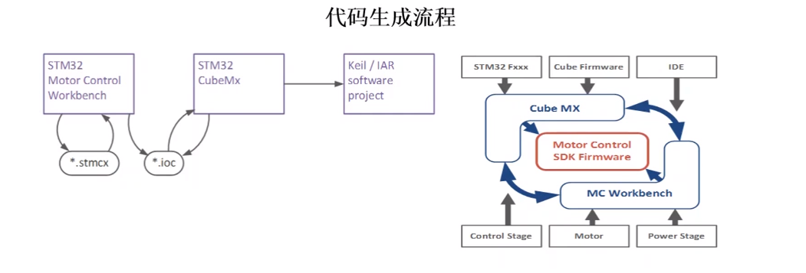
ST电机SDK框架
电机应用
视频教程

Slide 5
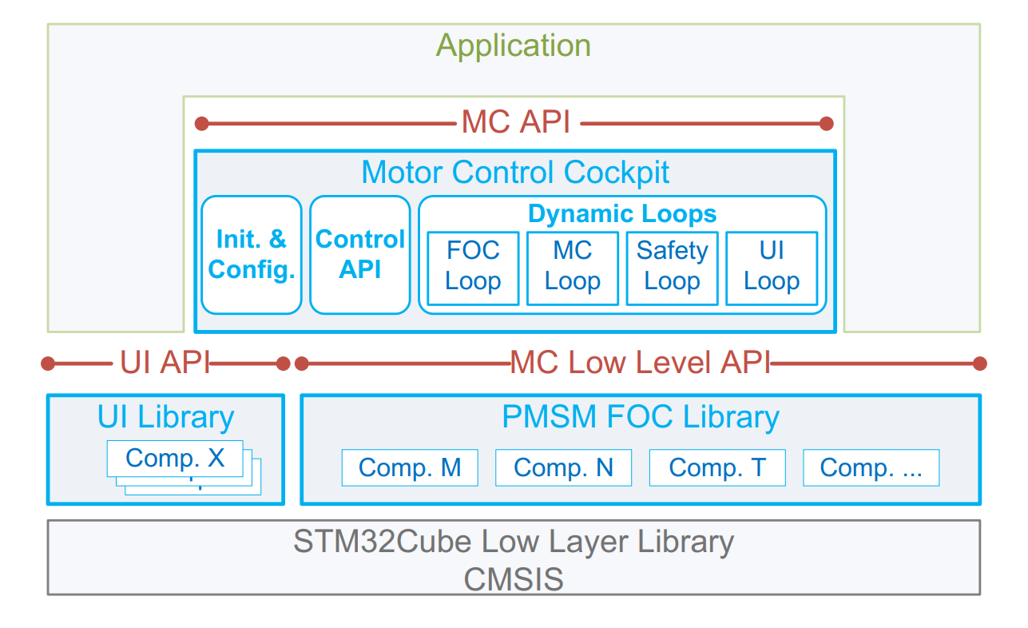
ST电机SDK框架
电机应用
视频教程

Slide 6
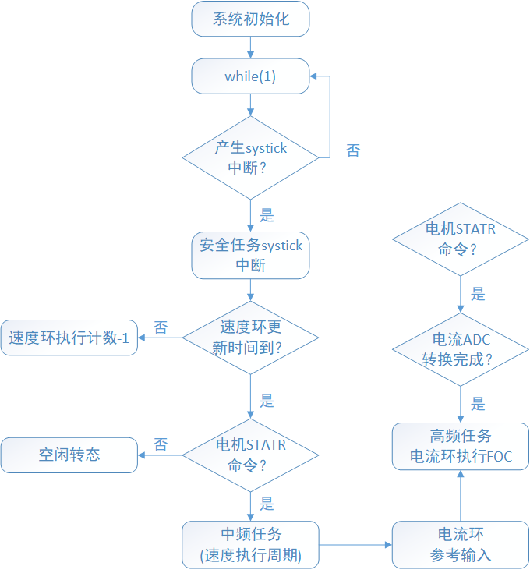
ST电机SDK框架
电机应用
视频教程

Slide 7
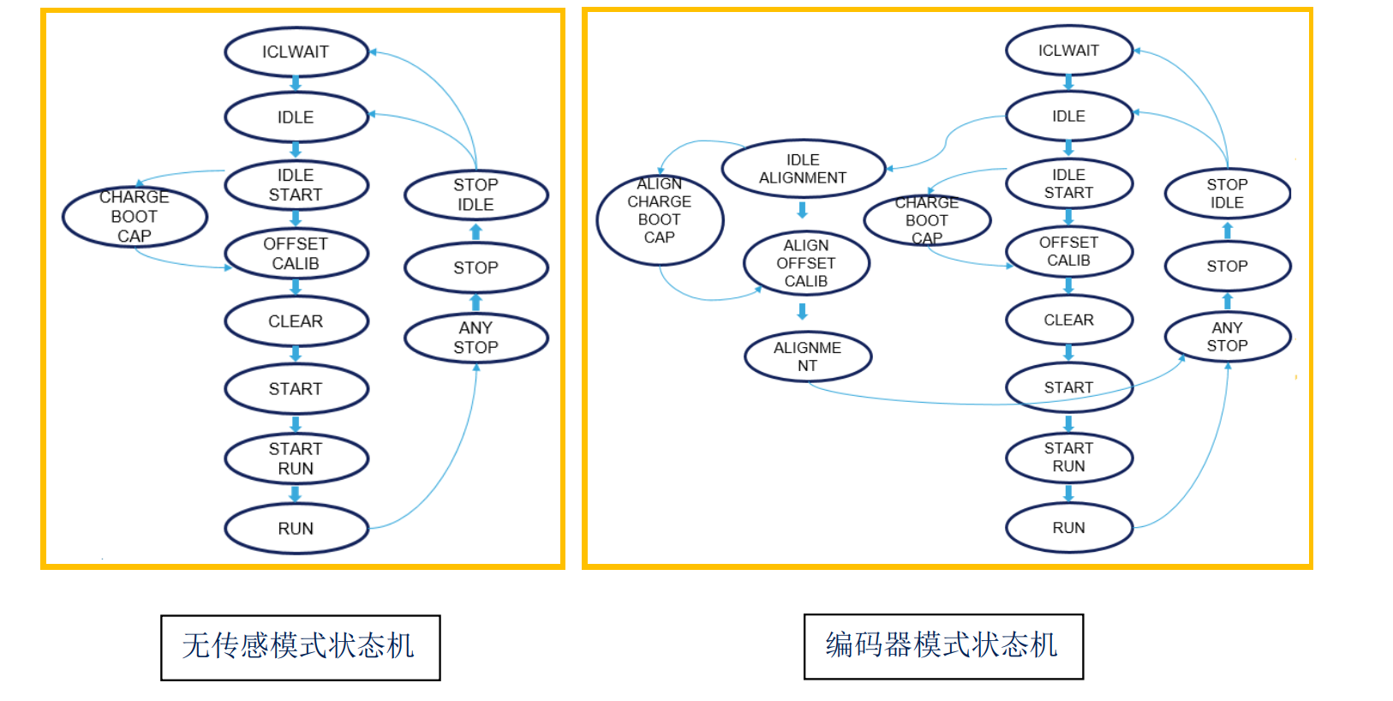
ST电机SDK框架
电机应用
视频教程

Slide 8
[野火]《电机应用开发实战指南》
谢谢
公众号
淘宝店铺

